Slide 1
Simulator de evacuare dintr-o clădire în situații de urgență
Student: Ungureanu Ionuț-Leonaș
Coordonator Științific: Prof. Dr. Mitică Craus

Slide 2
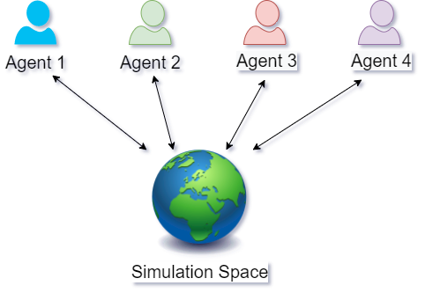
Simulator cu indivizi independenți
Scop: Realizarea unui simulator în cadrul căruia indivizii să activeze fără un control central.

Slide 3
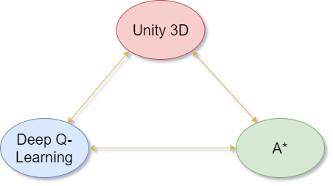
Abordare
Unity 3D – Spațiul de simulare
Deep Q-Learning – Motorul de decizie al individului
A* - determinarea unei căi de evacuare

Slide 4
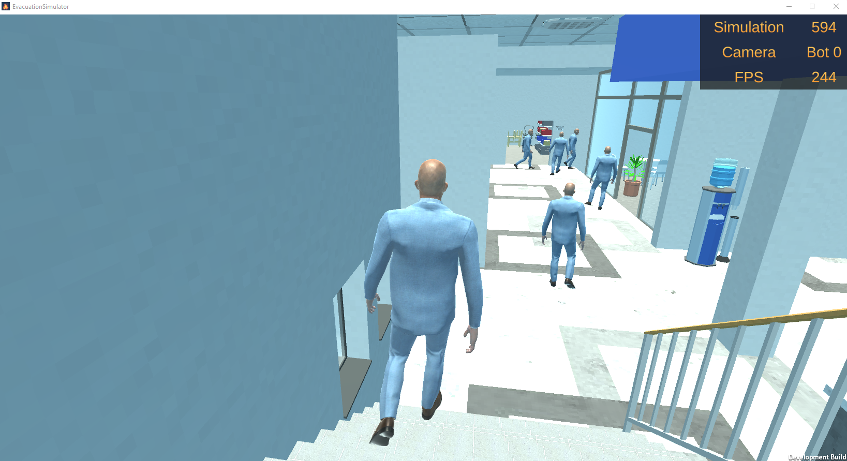
Exemple

Slide 5
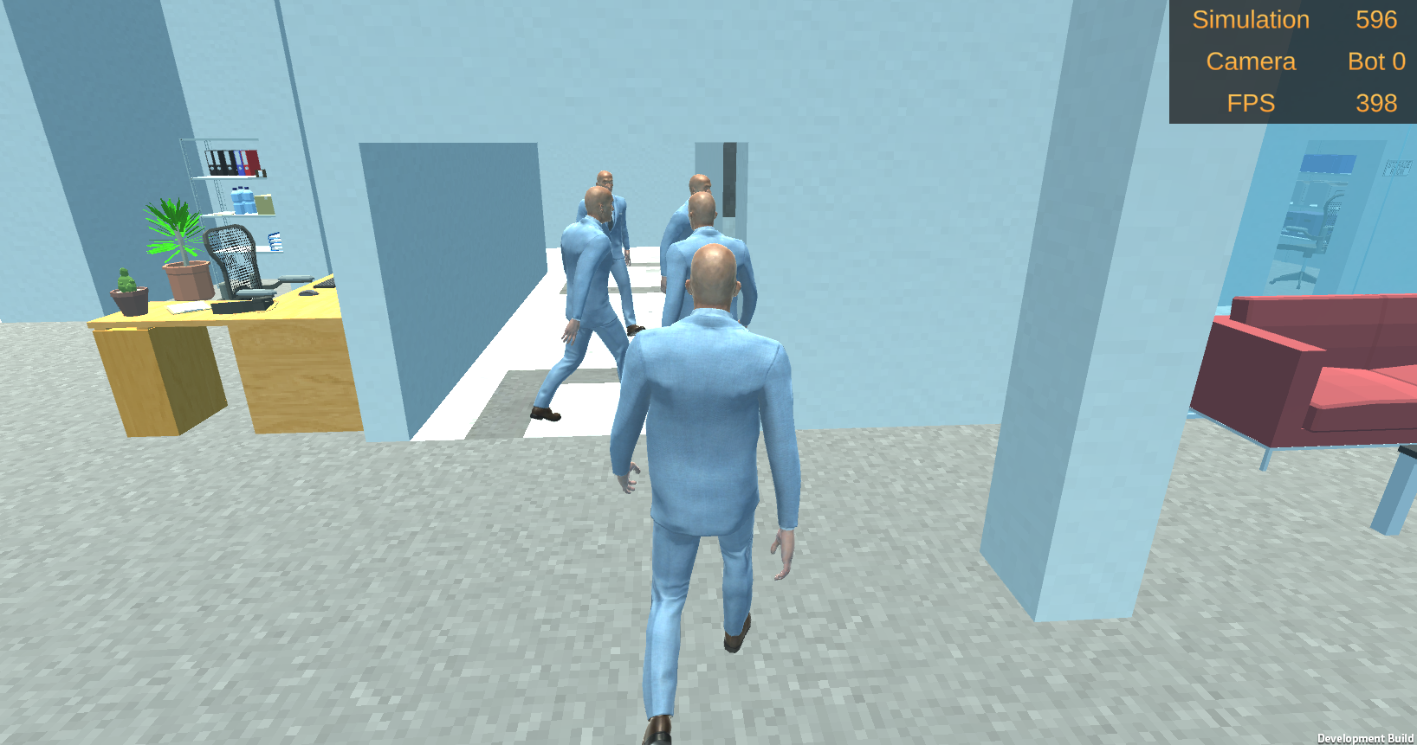
Exemple

Slide 6
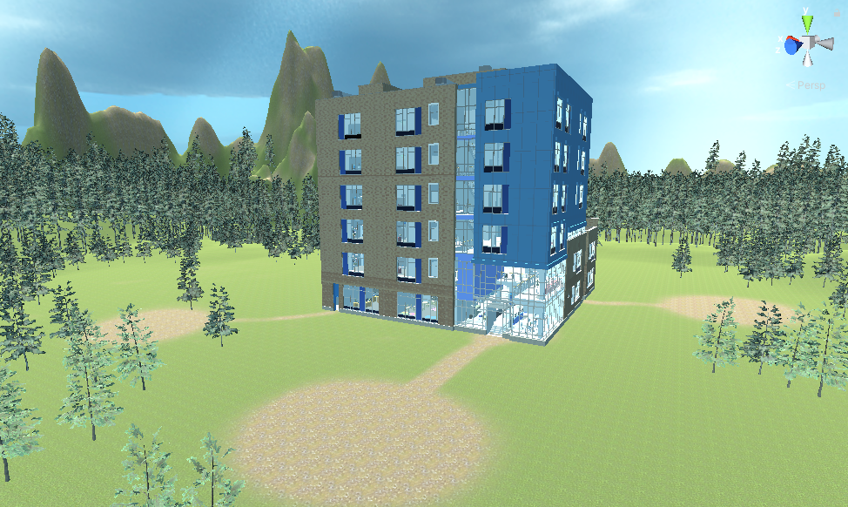
Spațiul simulării
Clădire de birouri
3 zone de siguranță
Grid de navigare
Grid de flăcări

Slide 7
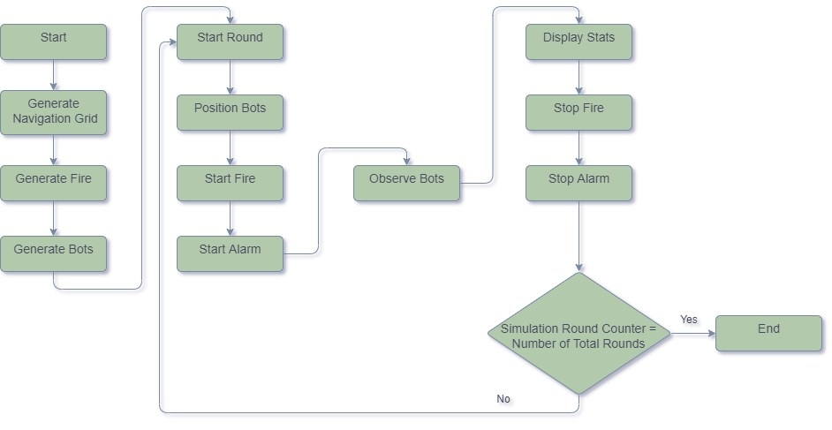
Stările simulării

Slide 8
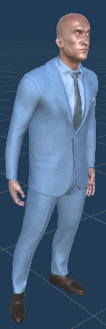
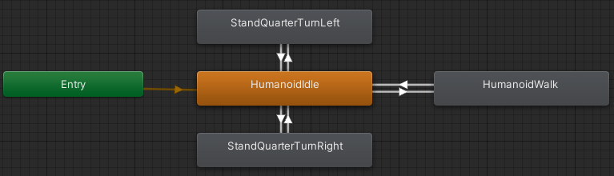
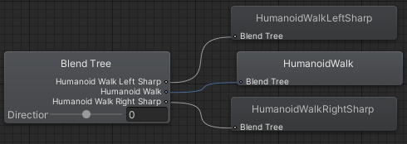
Individul

Slide 9
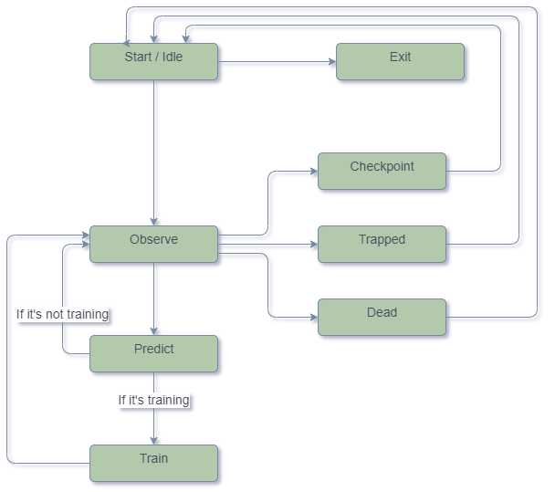
Stările individului
Start/Idle – Poziția de așteptare pentru notificarea de evacuare
Observe – Preluarea stării individului și dispunerea acesteia în forma necesară
Predict – Predicția acțiunii necesare și executarea acesteia
Train – Reluarea experienței
Checkpoint/Trapped/Dead – stările finale rundei de simulare

Slide 10
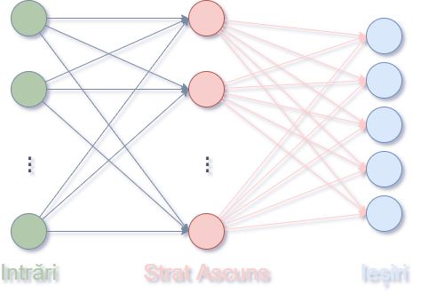
Rețeaua neuronală

Slide 11
Intrări
Intrări:
46 intrări al distanțelor, între -110 și 110 grade, cu offset de 10 grade:
  23 la nivelul mijlocului + 23 la nivelul gleznelor.
46 intrări pentru detectarea prezenței:
  Altor indivizi = 1;
  Focului = 2;
  Altfel = 0.
Unghi, direcție, distanță
Coliziuni: cu bot, cu foc, cu orice altceva.

Slide 12
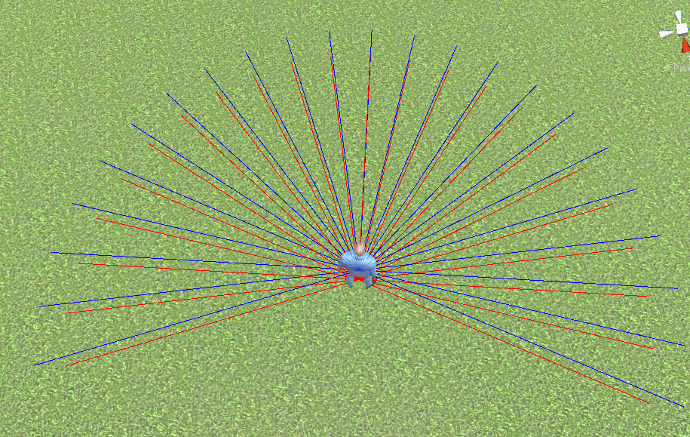
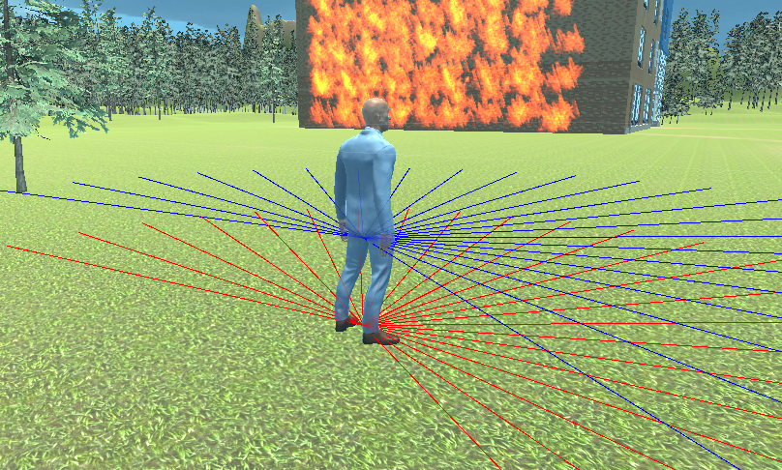
Laserele de detecție

Slide 13
Ieșiri
Max Q-value la neuronul: | 0 | 1 | 2 | 3 | 4
Acțiune | 0 | 1 | 2 | 3 | 4
Direcție | -1 | -0.7 | 0 | 0.7 | 1

Slide 14
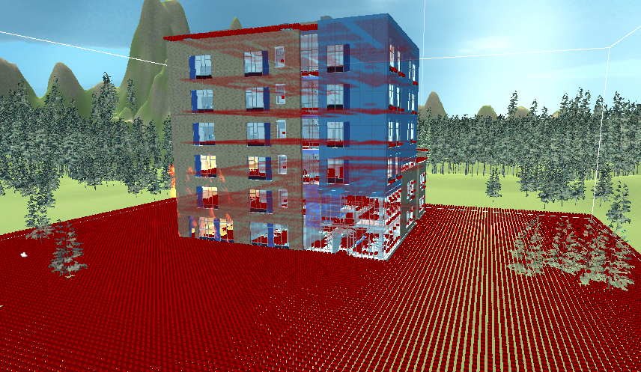
Gridul de navigare
Cuprinde doar spațiul de simulare
Determină zona prin care se poate realiza deplasarea
Fiecare nod valid reprezintă coordonatele carteziene ale unui punct în spațiu.

Slide 15
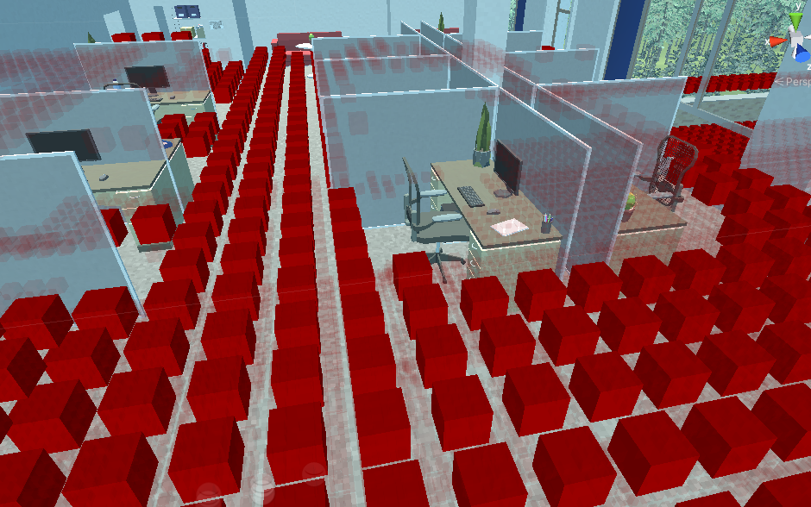
Gridul de navigare

Slide 16
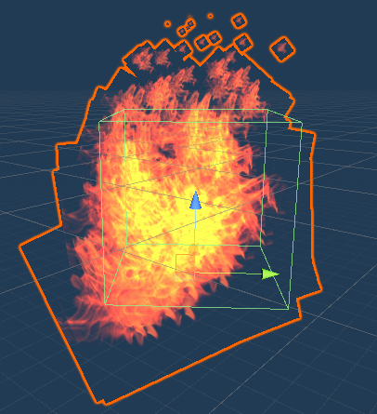
Gridul de foc
Grid care cuprinde întreaga clădire
Nod de foc realizat cu sistemul de particule din Unity
BoxCollider pentru determinarea coliziunii
Gridul e format din noduri de foc inactive
Expansiunea flăcărilor se realizează prin activarea nodurilor

Slide 17
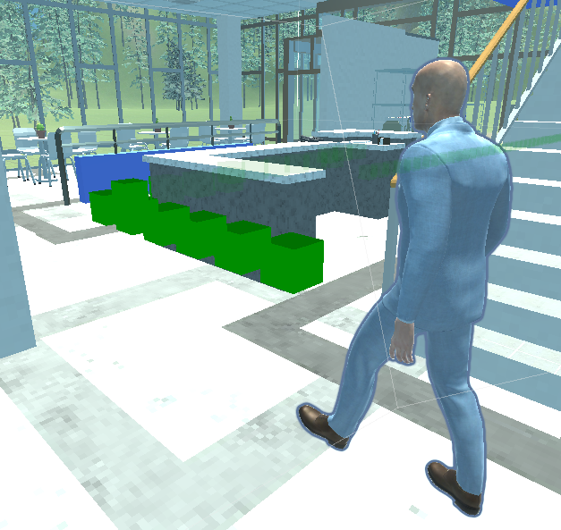
Managementul căii de navigare
Individul ajunge la destinație prin urmarea căii de navigare
Individul se deplasează către primul punct de coordonate din cale
Primul punct de coordonate trebuie eliminat odată cu ajungerea individului în proximitatea acestuia

Slide 18
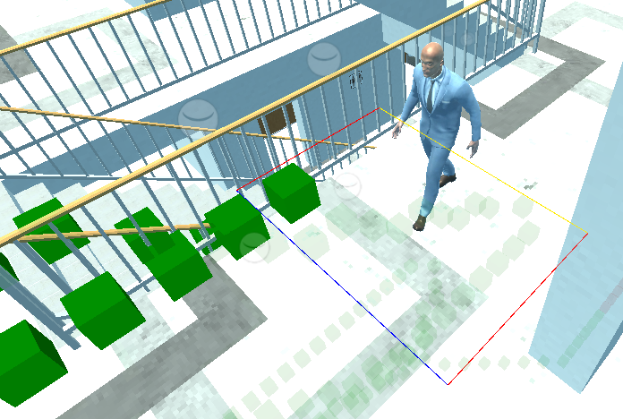
Managementul căii de navigare
Se determină un dreptunghi pentru fiecare punct de referință din calea de navigare
Dacă poziția individului este în interiorul dreptunghiului – nodul este eliminat

Slide 19
Recompensa
Reward pentru distanță și unghi:
R = R + (-1) * distance * |angle|
Pentru coliziune cu alt individ:
R = R – botCollisionReward
Pentru coliziune cu foc:
R = R - fireCollisionReward
Pentru coliziune cu orice alt obiect:
R = R - otherCollisionReward

Slide 20
Concluzii
Avantaje:
Sistem de simulare funcțional
Indivizi descentralizați
Dezavantaje:
Necesită putere mare de procesare
Pot apărea situații neprevăzute datorită spațiului mare

Slide 21
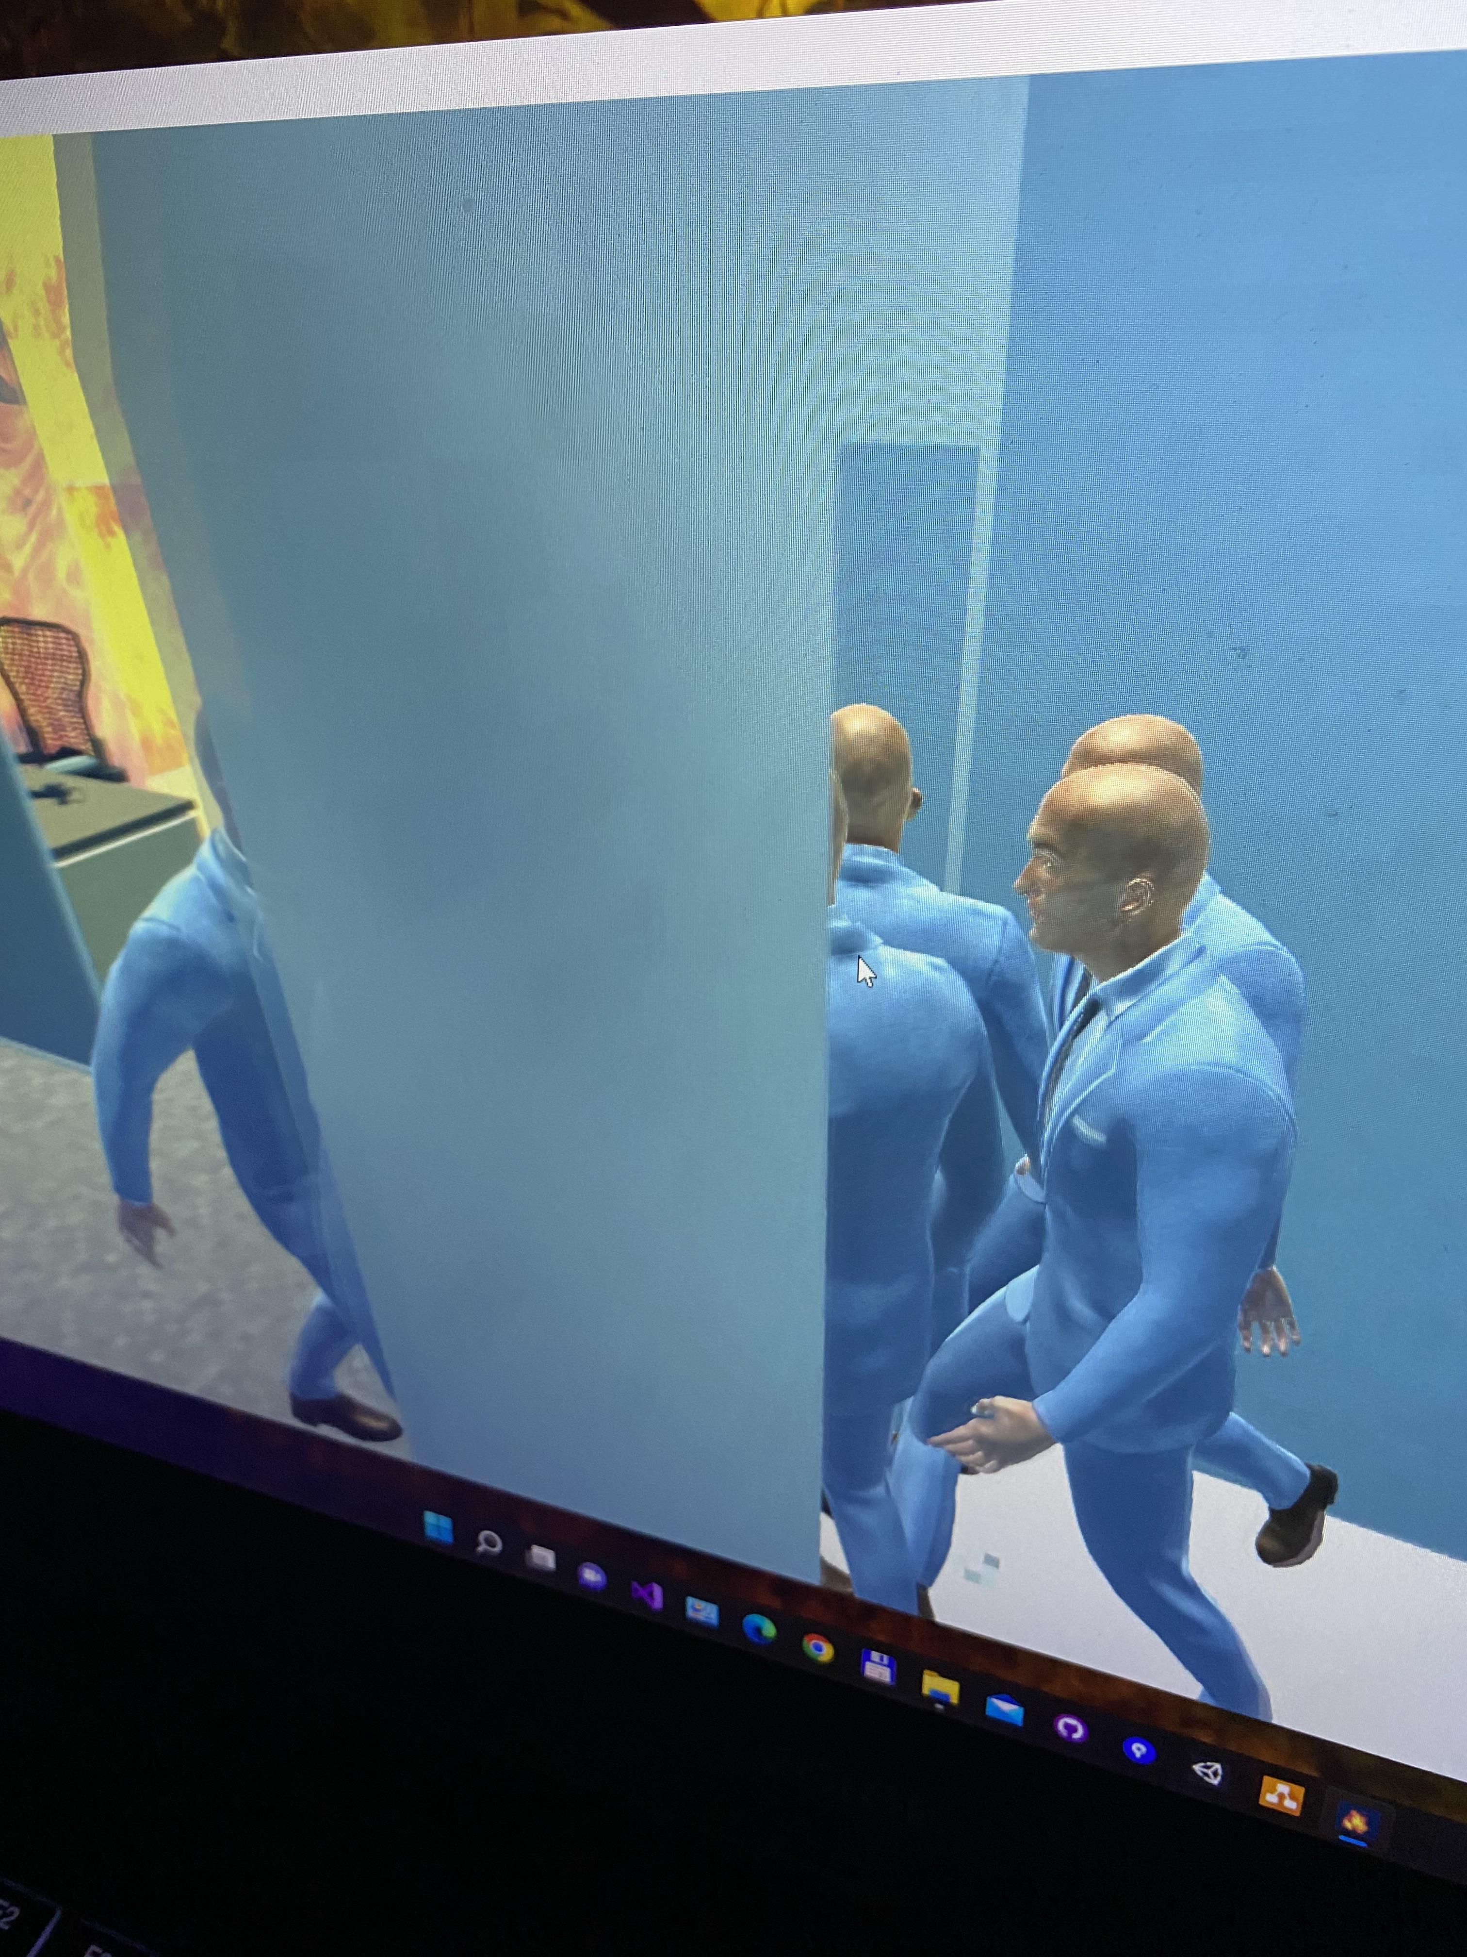
Posibilități de îmbunătățire
Sistem de notificare între indivizi;
Predicția vitezei de deplasare – RNN?
Configurarea separată a fiecărui individ;
Expansiunea flăcărilor într-un mod mai realist;
Ajustarea elastică a camerelor indivizilor.

Slide 22
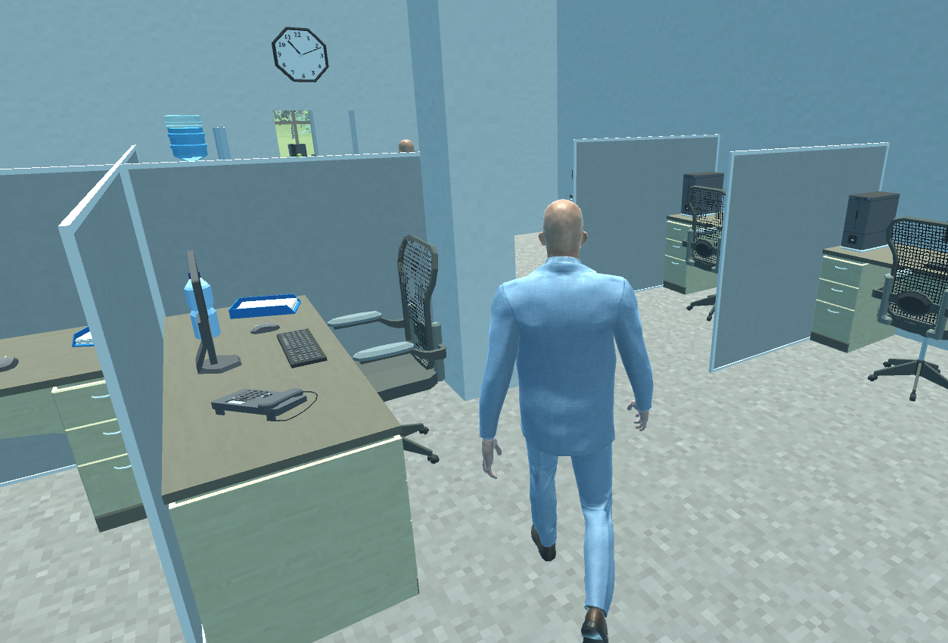
Vă mulțimesc!

